Slide 1
OSS Review Toolkit 機能調査 OpenChain Japan Tooling SWG
株式会社 東芝 ソフトウェア技術センター
2020.05.20 Kouki Hama 濵 功樹
CC-BY 4.0

Slide 2
Contents
01
OSS Review Toolkit 概要
02
インストール
03
基本操作
04
その他/さいごに
CC-BY 4.0

Slide 3
OSS Review Toolkit 概要
01
CC-BY 4.0

Slide 4
OSS Review Toolkitとは？
公式では以下と説明
[A suite of tools to assist with reviewing Open Source Software dependencies.]
ORTと略す．
いくつかのOSS管理ツールの集合体
オープンソース化されているツール＋独自実装ツールで構成
CUIで操作
特に依存関係部分のレビューが得意
2020年5月では未完成
現在は Linux Foundation の傘下プロジェクトとして開発
GitHub
https://github.com/oss-review-toolkit/ort
Apache License 2.0
2019年12月 OpenChainJapan@NEC で紹介
その他 公式資料
https://static.sched.com/hosted_files/ocs19/c7/OSS-Review-Toolkit-Using-FOSS-tools-for-FOSS-reviews-in-CI-CD-world.pdf
本日の発表は以下で公開しているQiitaの記事とほぼ同内容
https://qiita.com/K-Hama/items/5c1d4759fd5cbcf397b2
CC-BY 4.0

Slide 5
OSS Review Toolkitとは？
現在は5機能が実装されている
Analyzer
指定したプロジェクトファイル内のパッケージなど依存関係を調査するツール．
多様なパッケージマネージャに対応．
Downloader
Analyzerが出力した結果を参照し，分析するコードをダウンロードするツール．
Scanner
ローカルに保存されているソースコードのライセンスとコピーライトを調査するツール．
Evaluator
ユーザがカスタマイズできるOSS利用ポリシー規則に従いライセンスの評価を行うツール．
Reporter
様々な書式で結果をわかりやすく表示するツール．
CC-BY 4.0

Slide 6
ORT 実装済の5機能関係性
依存するOSSを分析
Analyzer
Json,yaml
分析した結果より 依存するOSSをダウンロード
Downloader
ソースコード
ダウンロードしたOSS
のライセンススキャン
Scanner
Json,yaml
ライセンススキャン 結果よりコンプライアンスなどの問題を調査
Evaluator
Json,yaml
分析/調査結果を
人間が見やすい形式で出力
Reporter
CC-BY 4.0

Slide 7
インストールと基本的な操作
02
CC-BY 4.0

Slide 8
インストール
Gradleを利用してNativeインストール
他にDocker上に構築，バイナリも配布されている
どれもすごく簡単
10分程度
（Docker利用の場合は環境によって1時間程度かかることも）
事前準備
Java OpenJDK 8 or OpenJDK 11
Gradle
Docker
CC-BY 4.0

Slide 9
インストール方法
ネイティブインストール $ git clone https://github.com/oss-review-toolkit/ort.git
$ ./gradlew installDist
以上
Docker利用 インストール $ git clone https://github.com/oss-review-toolkit/ort.git
$ docker build -t ort ..
以上
CC-BY 4.0

Slide 10
基本操作
03
CC-BY 4.0

Slide 11
インストール＆バージョン確認
$ cd /PATH/TO/ort/cli/build/install/ort/bin
$ ./ort
$ ________ _____________________
\_____ \\______ \__ ___/ the OSS Review Toolkit, version 0.1.0-SNAPSHOT.
/ | \| _/ | | Running under Java 1.8.0_252 on Linux with
/ | \ | \ | | ORT_DATA_DIR = /home/beach/.ort
\_______ /____|_ / |____| SHELL = /bin/bash
\/ \/
More environment variables:
TERM = xterm-256color
http_proxy = http://proxy.example.co.jp:8080/
https_proxy = http://proxy.example.co.jp:8080/
Usage: ort [OPTIONS] COMMAND [ARGS]...
略
移動してort を実行すると
バージョン，環境，使い方が出てくる
次スライドからは [$ ort] で上記を実行したものとする．
CC-BY 4.0

Slide 12
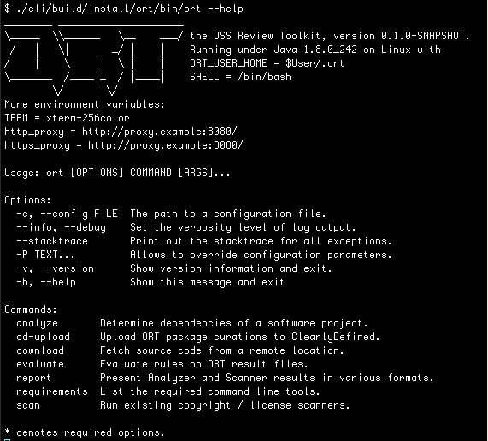
インストール＆バージョン確認 （実物）
CC-BY 4.0

Slide 13
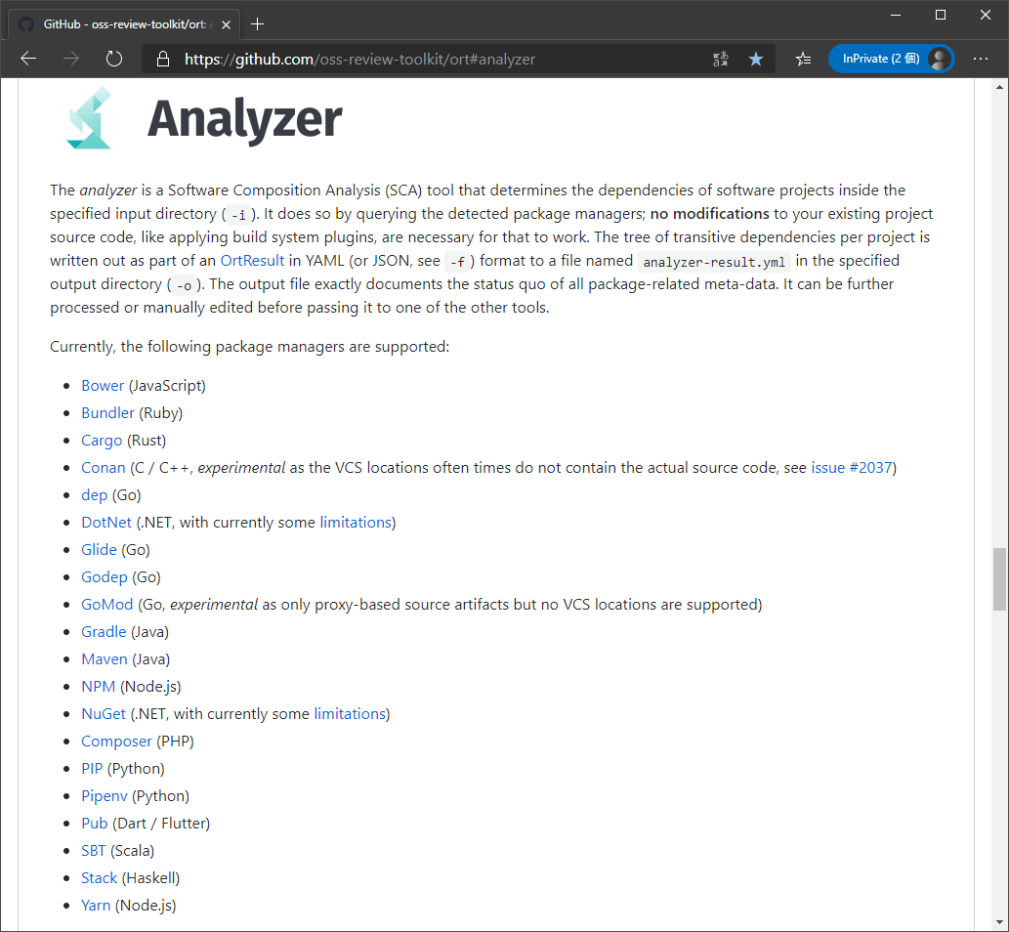
ORT Analyzer 利用方法 OSS依存関係を分析
指定したフォルダの中のコードとその依存関係を分析
パッケージマネージャを調査し，依存するOSSを分析
約20種のパッケージマネージャに対応
Maven (Java) , NPM (Node.js) など
Jsonかyamlで結果を出力
使い方
$ ort analyze -i 分析対象フォルダ -o 出力先
OSS Review Toolkit, Analyzer, Retrieved from: https://github.com/oss-review-toolkit/ort#analyzer
CC-BY 4.0

Slide 14
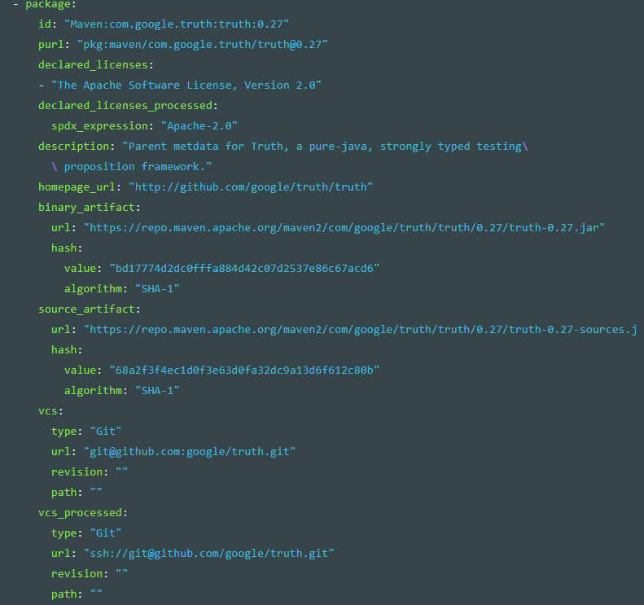
ORT Analyzer の出力結果
Gson (https://github.com/google/gson)を分析した結果の一部
gson利用しているOSSパッケージ の一つ Truth@0.27について表示
ライセンス情報
OSS入手先
バージョン コントロールシステム +
暗号化の種類
maven
CC-BY 4.0

Slide 15
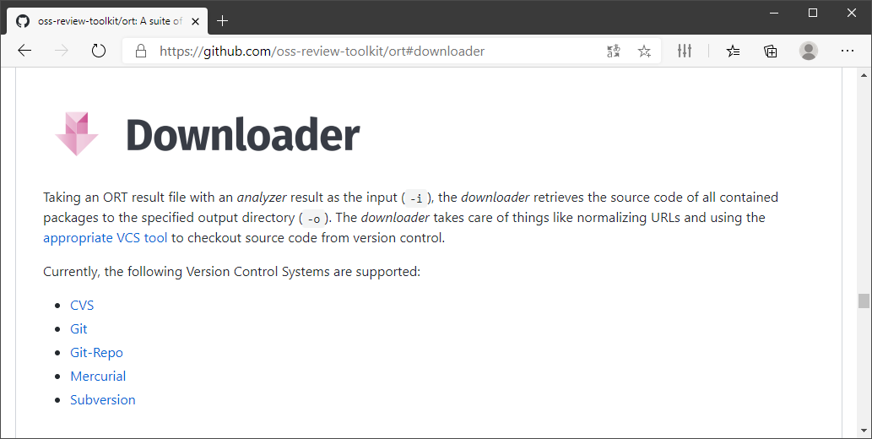
ORT Downloader 利用方法 依存OSSのコードを取得
ORT Analyzer 分析結果をもとにコードを取得
適切なバージョンのコードを取得
バージョンコントロールシステム情報参照
Git, Subversion など5種
OSS Review Toolkit, Downloader,
Retrieved from: https://github.com/oss-review-toolkit/ort#downloader
使い方
$ ort download -i 分析結果 -o ダウンロード先
CC-BY 4.0

Slide 16
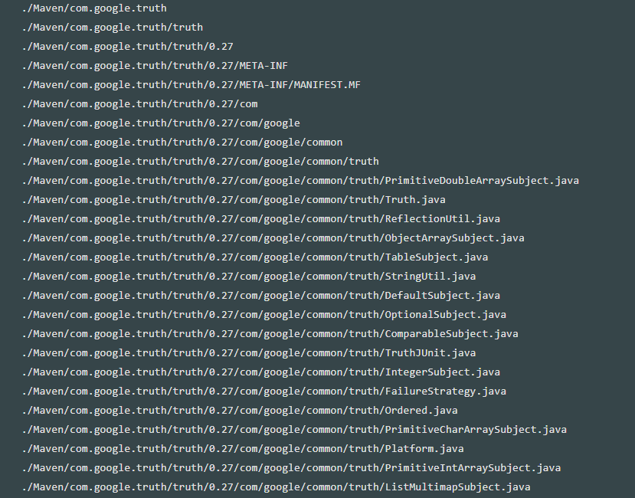
ORT Downloader 取得ファイル名（一部）
Gson (https://github.com/google/gson)依存パッケージのコード一部
Gsonが利用しているOSSパッケージ の一つ Truth@0.27のコード
利用しているOSSパッケージ
ソースコードが取得されている
CC-BY 4.0

Slide 17
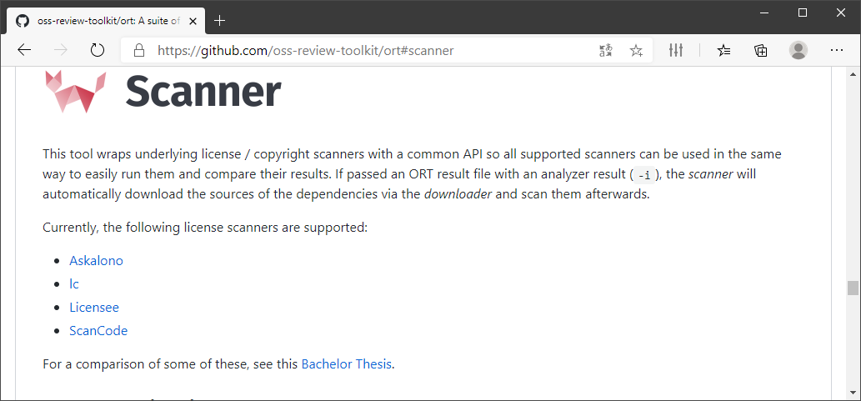
ORT Scanner 利用方法 ダウンロードしたコードのライセンスなど分析
ダウンロードしたソースコードのライセンス，コピーライト調査
ORT独自のものではなく，既存のツールを利用する
4種類の分析ツールを選択し利用
デフォルトではScanCodeが選択される
https://github.com/nexB/scancode-toolkit
https://scancode-toolkit.readthedocs.io/en/latest/
他に選択可能なスキャナー
Askalono, lc, Licensee
FOSSology との連携は未提供
OSS Review Toolkit, Scanner, Retrieved from: https://github.com/oss-review-toolkit/ort#scanner
使い方
$ ort scan -i 分析対象 -o 結果出力先 -s 利用分析ツール
CC-BY 4.0

Slide 18
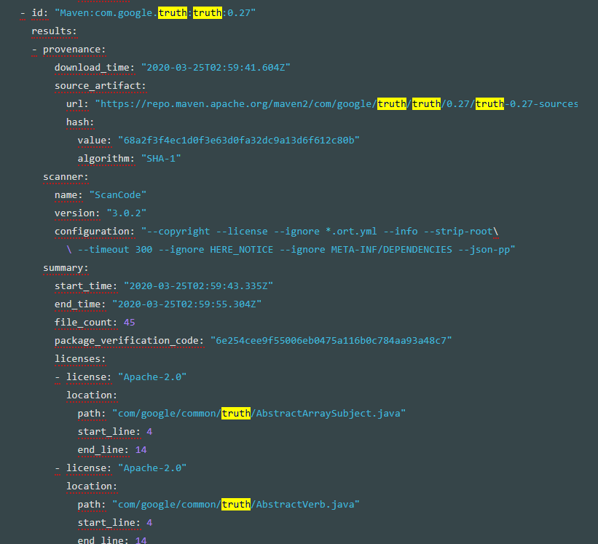
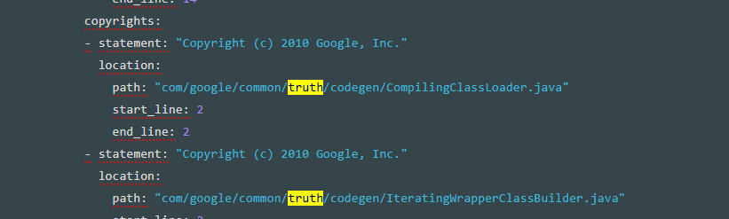
ORT Scan 結果（一部）
Gson (https://github.com/google/gson) 依存パッケージ分析 の一つ Truth@0.27のコード
の結果
利用したライセンス 分析ツール情報
分析した ライセンス情報
コピーライト表記
CC-BY 4.0

Slide 19
ORT Evaluator 利用方法 スキャン結果を評価
予め作成したルールファイルをもとにスキャン結果を分析
https://github.com/oss-review-toolkit/ort/blob/master/docs/file-rules-kts.md
サンプル
https://github.com/oss-review-toolkit/ort/blob/master/docs/examples/rules.kts
/*******************************************************
* Example OSS Review Toolkit (ORT) rules.kts file *
* *
* Note this file only contains example how to write *
* rules. It's recommended you consult your own legal *
* when writing your own rules. *
*******************************************************/
(※赤太字化は発表者による)
本日はサンプルファイルの実行結果を紹介するが，今後掘り下げたい
（参考）ルールファイルに含まれるキーワード
“permissive” “copyleft” “copyleft-limited” "public-domain"
使い方
$ ort evaluate -i スキャン結果 -r ルールファイル -o 出力先
--license-configuration-file ライセンス情報ファイル --package-curations-file キュレーション設定ファイル
CC-BY 4.0

Slide 20
ORT Evaluator 実行結果
Gson (https://github.com/google/gson) ライセンス分析結果評価
Found 5 errors, 0 warnings, 0 hints.
Writing evaluation result to '/evaluation-result.yml'.
Usage: ort evaluate [OPTIONS]
Error: Rule violations found.
サンプルルールファイルだと 5つ違反が発見
evaluation-result.yml の一部
- rule: "UNHANDLED_LICENSE"
pkg: "Maven:junit:junit:3.8.2"
license: "CPL-1.0"
license_source: "DECLARED"
severity: "ERROR"
message: "The license CPL-1.0 is currently not covered by policy rules. The license\
\ was declared in package Maven:junit:junit:3.8.2"
how_to_fix: "A text written in MarkDown to help users resolve policy violations\n\
which may link to additional resources."
CC-BY 4.0

Slide 21
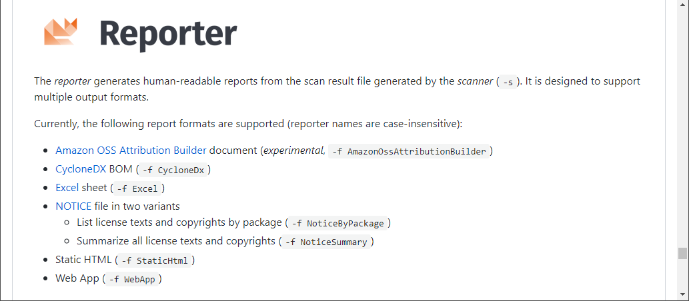
ORT Reportar 利用方法 結果をわかりやすい形式で出力
ここまで出てきたymalやjsonの結果をWeb APP形式やExcelシート形式で出力
Excel sheet (-f Excel)
Static HTML (-f StaticHtml)
Web App (-f WebApp)
etc
色分けなどがされており，見やすい
使い方
$ ort report -i スキャン結果 -o 出力先 –f フォーマット
CC-BY 4.0

Slide 22
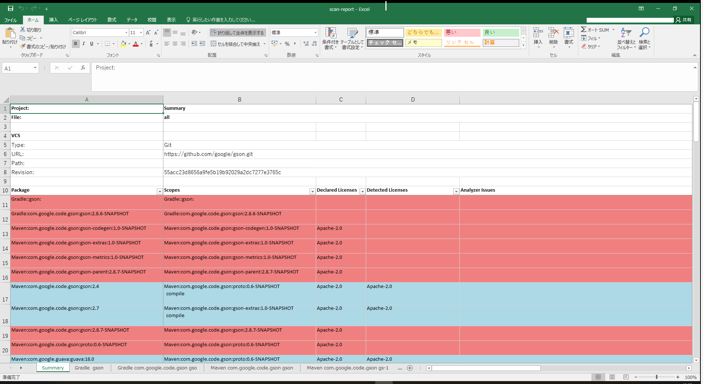
ORT Reporter で作成されるファイル
ここまでで紹介した結果と比べ
新しい情報は含まれていないが
人間が見やすい形になっている
CC-BY 4.0

Slide 23
その他
04
さいごに
CC-BY 4.0

Slide 24
実装予定
we will soon integrate the ClearlyDefined scanner
SPDX 2.2 対応 (含む Appendix VII: SPDX Lite)
脆弱性関係情報取得機能
レビュープロセスの報告書作成機能
SW360やSW360antenna との連動？
CC-BY 4.0

Slide 25
今後の調査（一緒に調査してくれる人募集）
分析精度
正しくDLできてるか？
各ライセンス分析スキャンの精度比較
ORTのルールファイル調査
どのようなルールファイルができるのか？
どのような結果が出てくるのか？
調査してくれる人募集
CC-BY 4.0

Slide 26
Q ＆ A
CC-BY 4.0

